Slide 1
불 자료형과 if 조건문

Slide 2
목차
시작하기 전에
불 만들기 : 비교 연산자
불 연산하기 : 논리 연산자
논리 연산자의 활용
if 조건문이란
날짜/시간 활용하기
컴퓨터의 조건
키워드로 정리하는 핵심 포인트
확인문제

Slide 3
시작하기 전에
[핵심 키워드] 불, 비교 연산자, 논리 연산자, if 조건문
[핵심 포인트] 프로그래밍 언어에는 기본적인 자료형으로 참과 거짓을 나타내는 값이 있으며, 이를 불(boolean)이라 한다. 불 자료를 만드는 방법과 이에 관련된 연산자에 대해 알아본다.

Slide 4
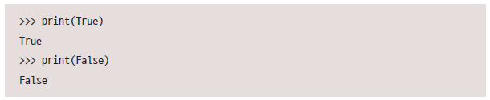
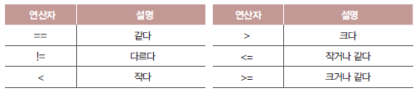
시작하기 전에
Boolean
불린 / 불리언 / 불
True와 False 값만 가질 수 있음
비교 연산자를 통해 만들 수 있음

Slide 5
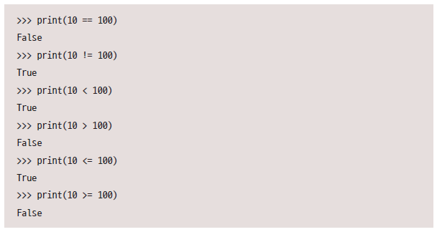
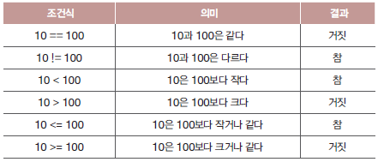
불 만들기 : 비교 연산자
숫자 또는 문자열에 적용

Slide 6
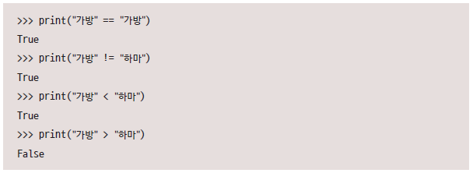
불 만들기 : 비교 연산자
문자열에도 비교 연산자 적용 가능

Slide 7
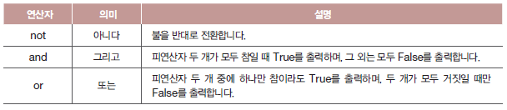
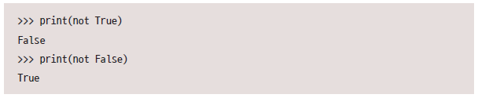
불 연산하기 : 논리 연산자
불끼리 논리 연산자 사용 가능
not 연산자
단항 연산자
참과 거짓 반대로 바꿈

Slide 8
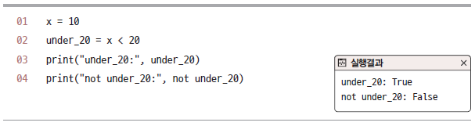
불 연산하기 : 논리 연산자
예시 – not 연산자 조합하기

Slide 9
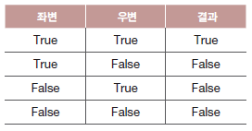
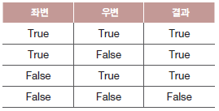
불 연산하기 : 논리 연산자
and 연산자와 or 연산자
and 연산자는 양쪽 변의 값이 모두 참일 때만 True를 결과로 냄
and 연산자
or 연산자

Slide 10
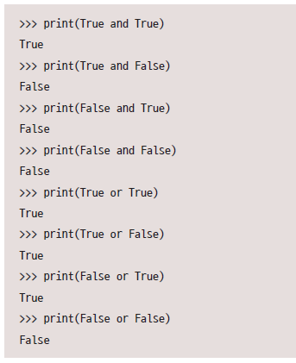
불 연산하기 : 논리 연산자
예시 – and 연산자와 or 연산자

Slide 11
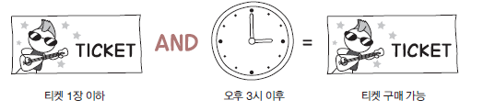
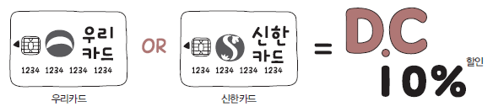
논리 연산자의 활용
and 연산자
or 연산자

Slide 12
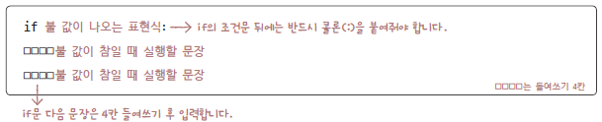
if 조건문이란
if 조건문
조건에 따라 코드 실행하거나 실행하지 않게 할 때 사용하는 구문
조건 분기

Slide 13
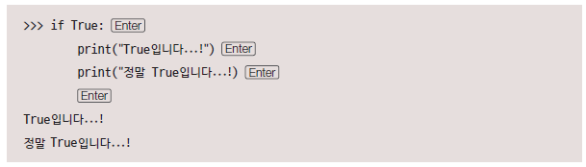
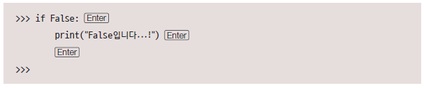
if 조건문이란
예시

Slide 14
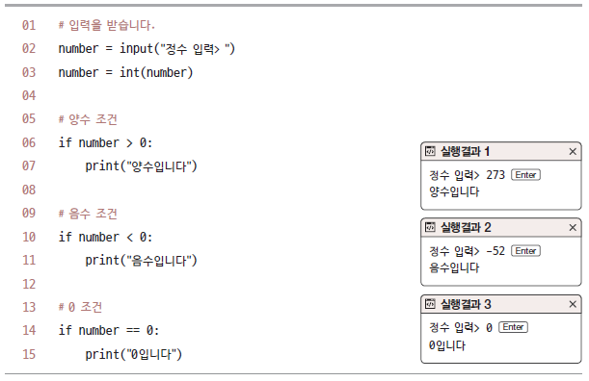
if 조건문이란
예시 – 조건문의 기본 사용

Slide 15
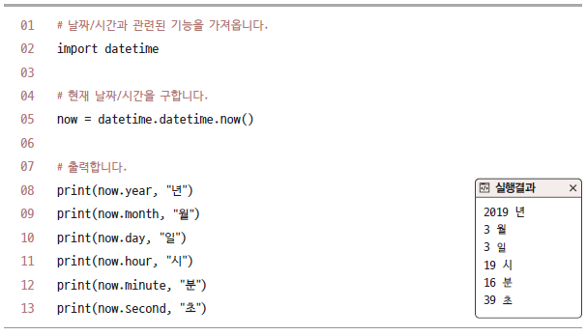
날짜/시간 활용하기
예시 – 날짜/시간 출력하기
datetime.datetime.now() 함수

Slide 16
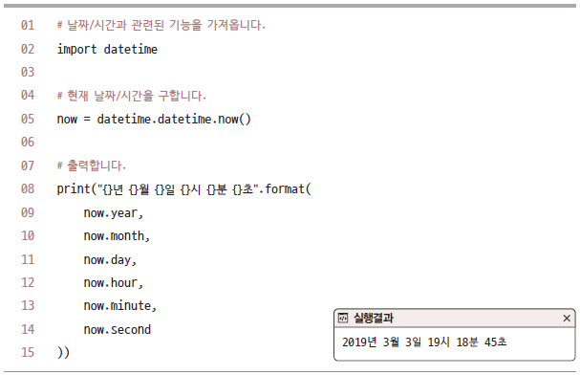
날짜/시간 활용하기
예시 – 날짜/시간을 한 줄로 출력하기

Slide 17
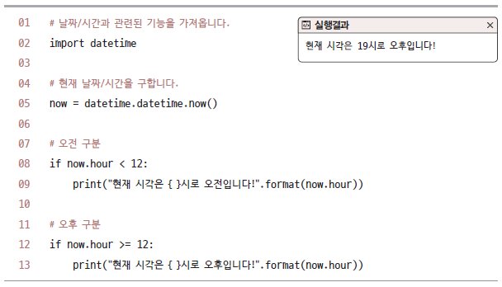
날짜/시간 활용하기
예시 – 오전과 오후를 구분하는 프로그램

Slide 18
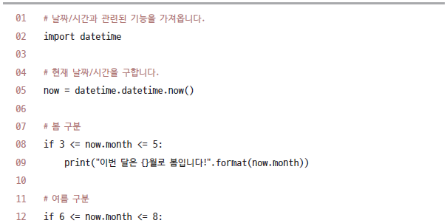
날짜/시간 활용하기
예시 – 계절을 구분하는 프로그램

Slide 19
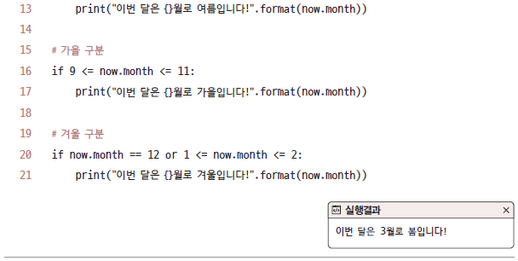
날짜/시간 활용하기

Slide 20

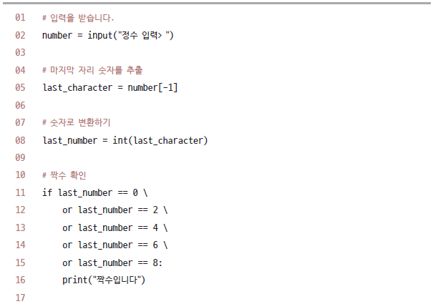
컴퓨터의 조건
if 조건문의 형식
예시 – 끝자리로 짝수와 홀수 구분

Slide 21
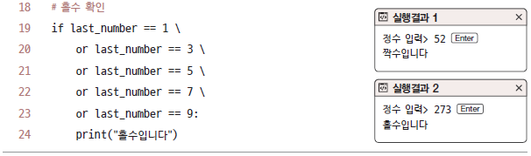
컴퓨터의 조건

Slide 22
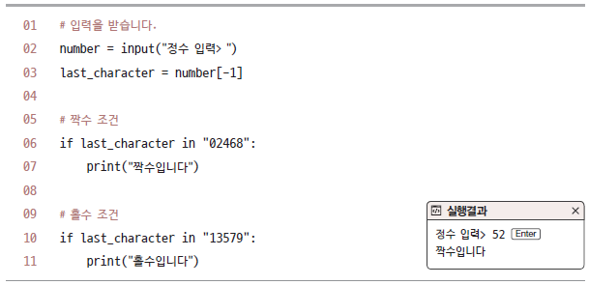
컴퓨터의 조건
예시 - in 연산자를 활용한 수정

Slide 23
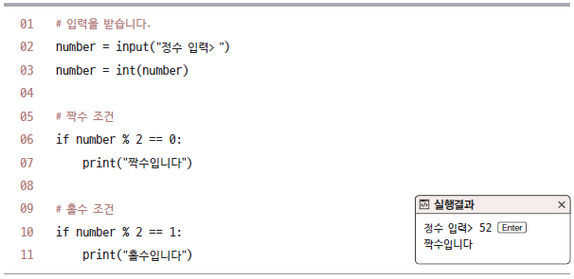
컴퓨터의 조건
예시 – 나머지 연산자를 활용한 짝수와 홀수 구분

Slide 24
키워드로 정리하는 핵심 포인트
불 : 파이썬의 기본 자료형으로 True와 False 나타내는 값
비교 연산자 : 숫자 또는 문자열에 적용하며 대소 비교하는 연산자
논리 연산자 : not, and, or 연산자 있으며, 불 만들 때 사용
if 조건문 : 조건에 따라 코드 실행하거나 실행하지 않게 만들고 싶을 때 사용

Slide 25
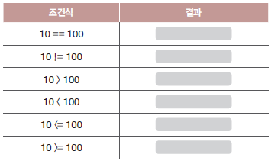

확인문제
비교 연산자를 사용한 조건식입니다. 결과가 참이면 True를, 거짓이면 False를 적어 보세요.
다음 세 개의 예제 중 “참입니다”를 출력하는 것은 몇 번인가요?

Slide 26
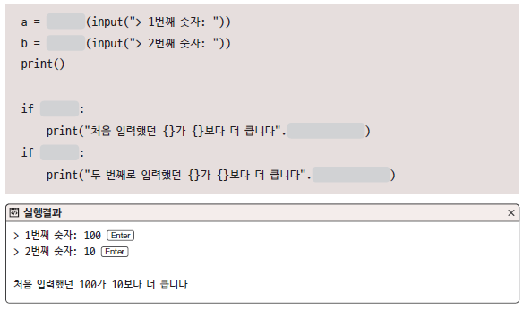
확인문제
사용자로부터 숫자 두 개를 입력받고 첫 번째 입력받은 숫자가 큰지, 두 번째 입력받은 숫자가 큰지를 구하는 프로그램을 다음 빈칸을 채워 완성해 보세요.

Slide 27
Thank You!

